Slide 1
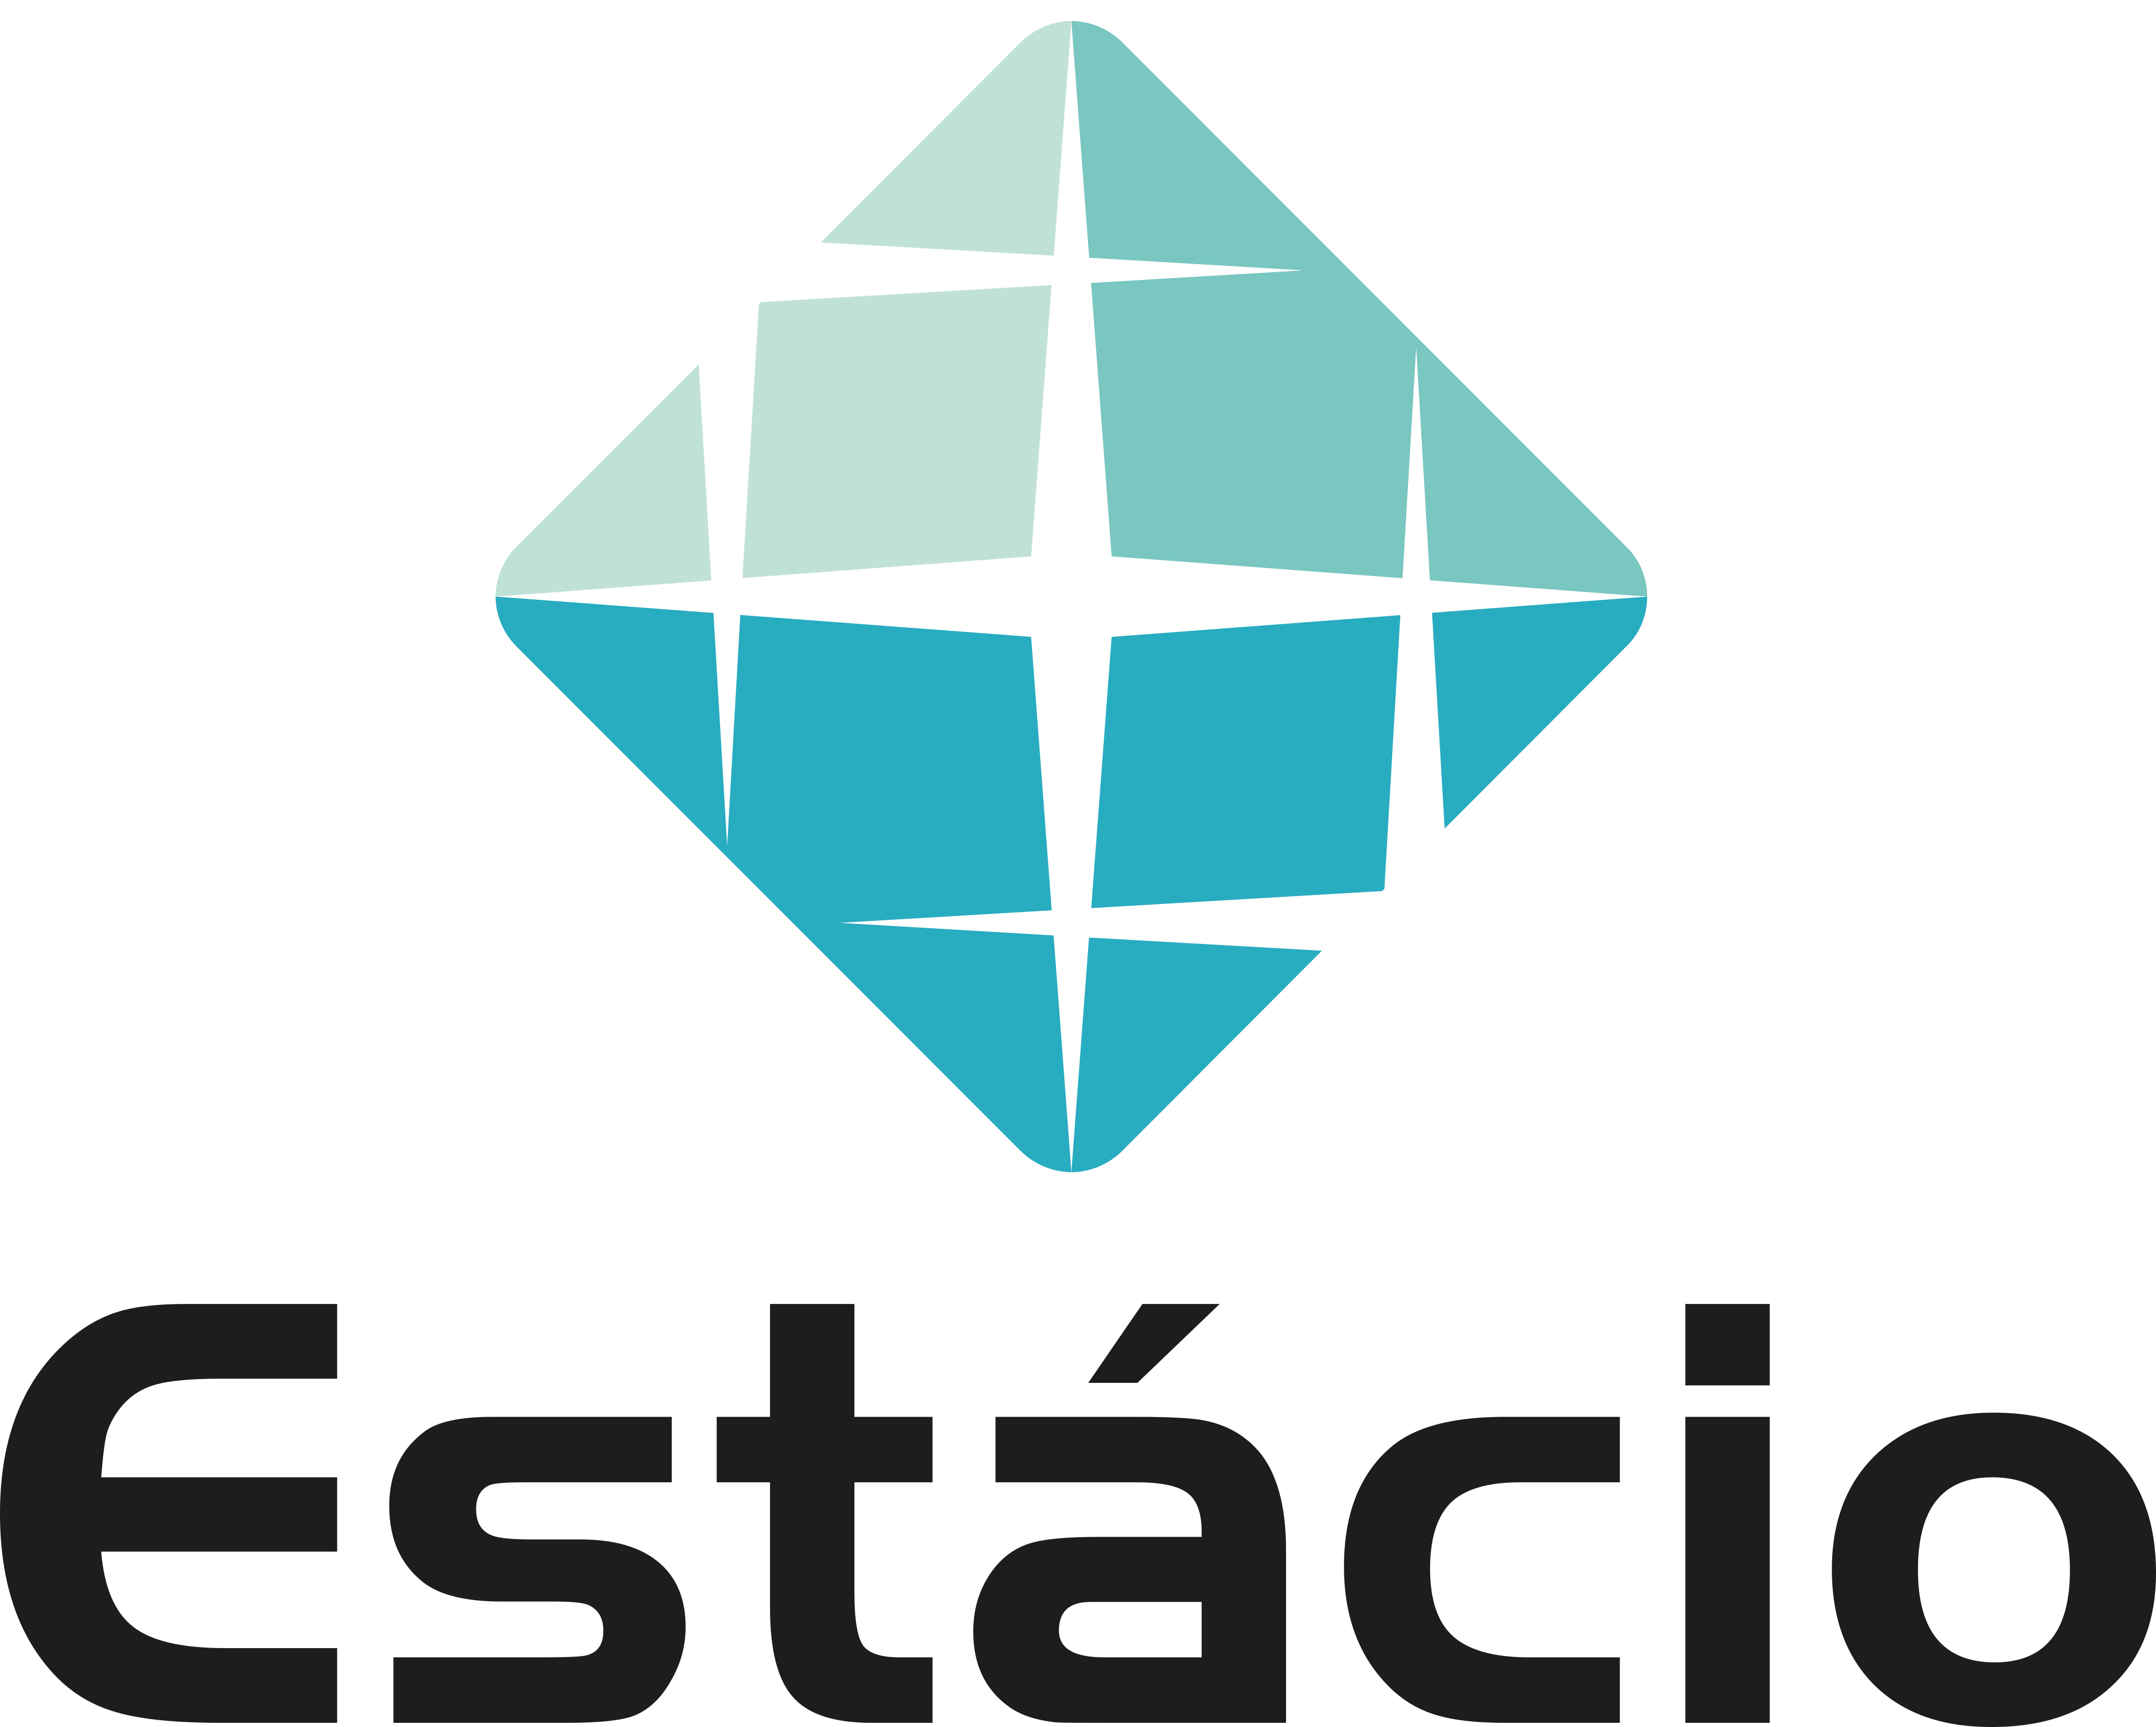
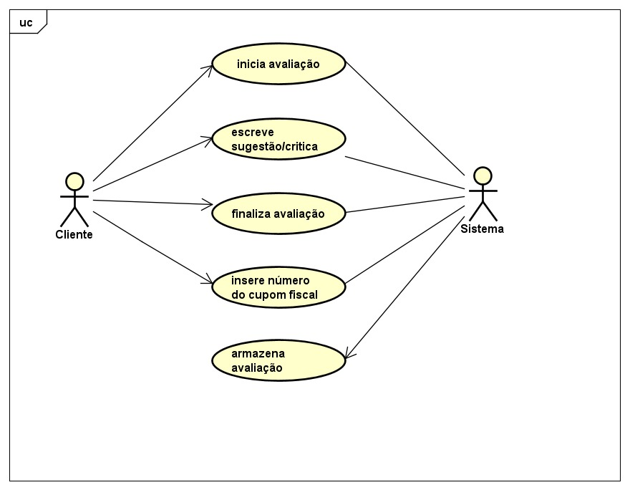
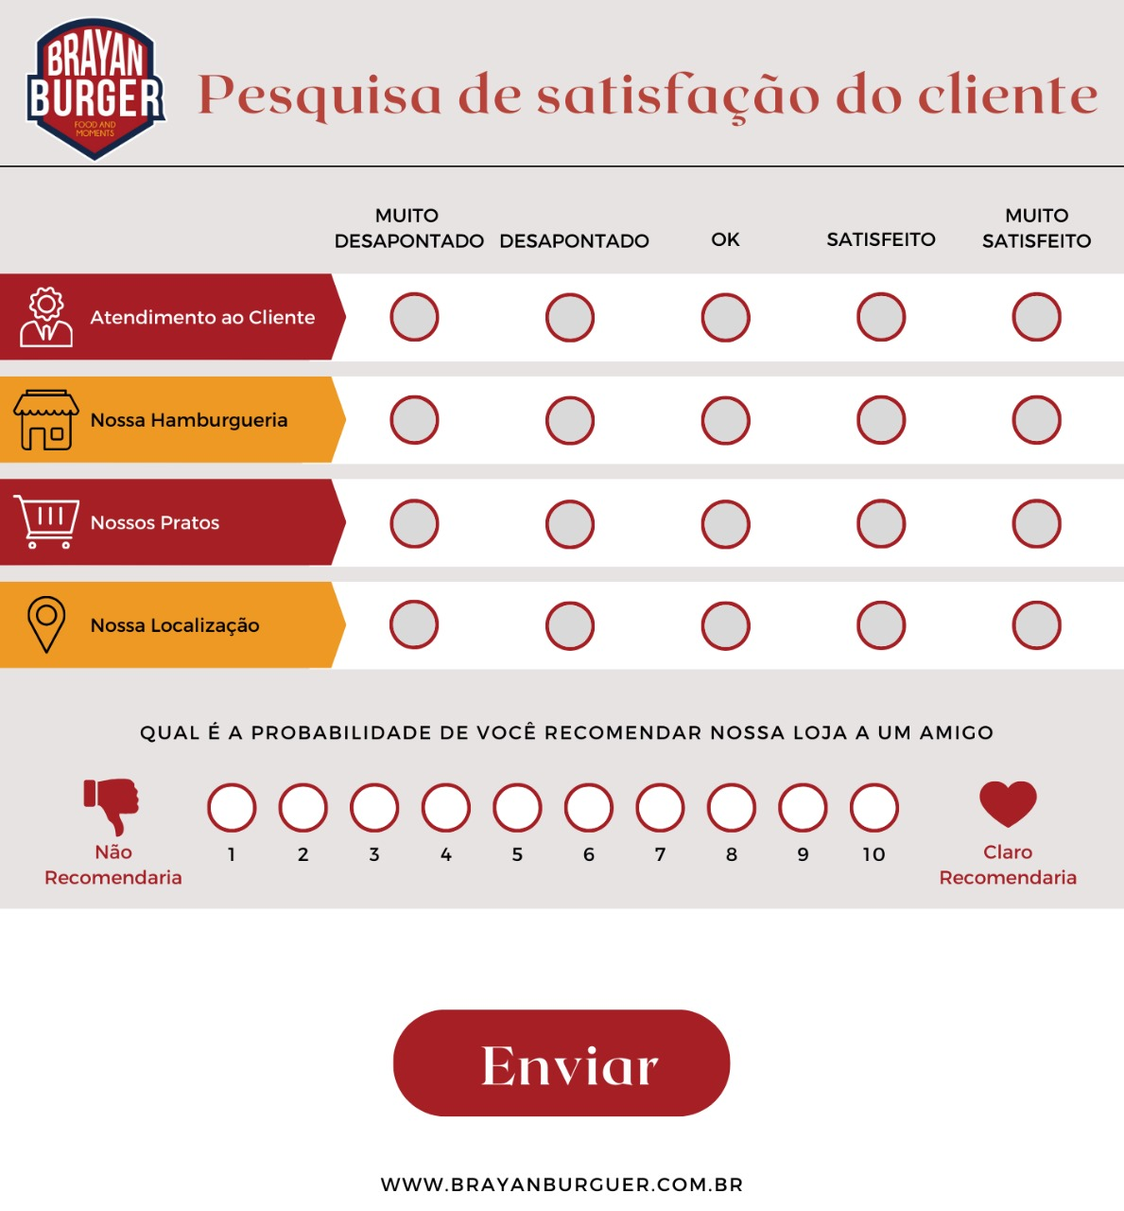
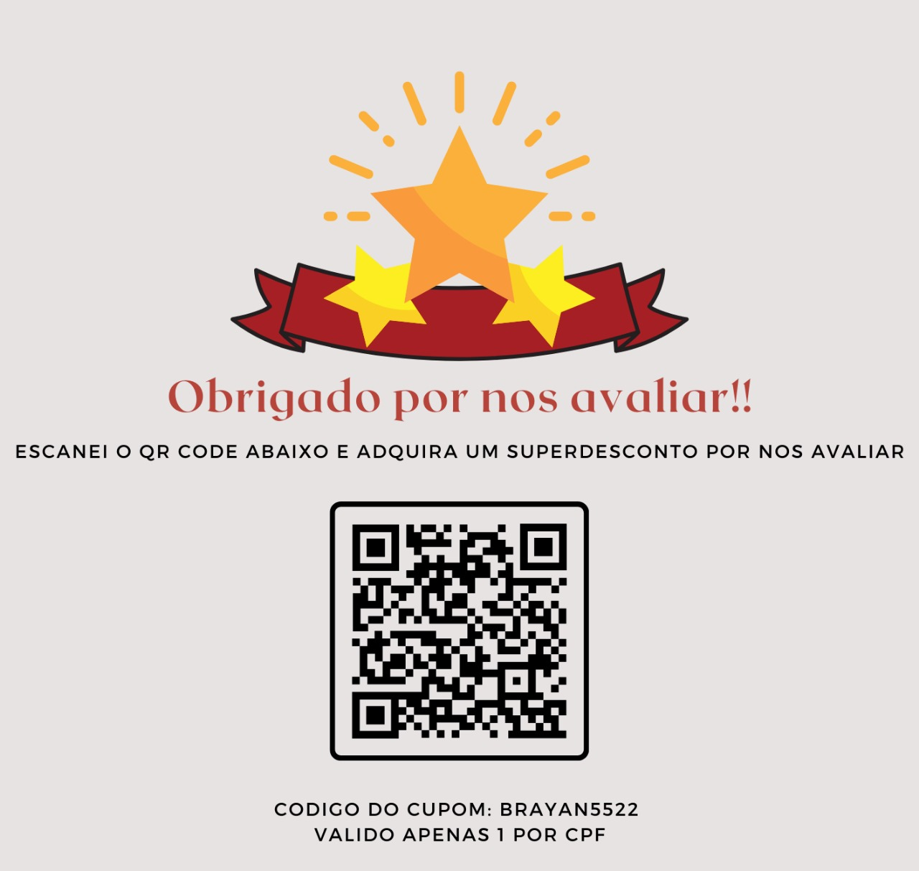
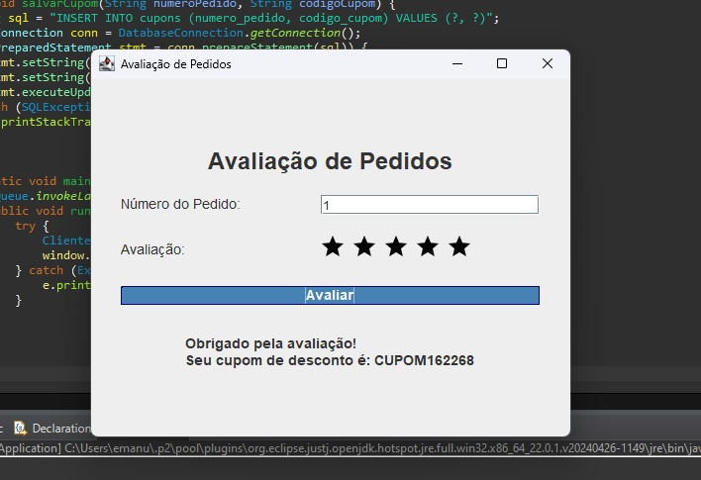
III SIMPÓSIO DE DISCIPLINAS EXTENSIONISTAS
CENTRO UNIVERSITÁRIO ESTÁCIO CEARÁ
SISTEMA DE SATISFAÇÃO DE CLIENTES
DISCIPLINA: ARA0075 – PROGRAMAÇÃO ORIENTADA A OBJETOS EM JAVA
ERIK OLIVEIRA DE SOUSA, JODERLAN OLIVEIRA LOPES, EMANUEL ALEC PINHEIRO OLIVEIRA, JORGE MATHEUS LIMA ALMEIDA, ORIENTADOR: NILTEMBERG CARVALHO
CURSO: ADS E CIÊNCIA DA COMPUTAÇÃO
INTRODUÇÃO
RESULTADOS
A satisfação do cliente é um aspecto crucial para o sucesso de qualquer negócio. Empresas que compreendem e atendem às necessidades e expectativas dos clientes tendem a ter melhor desempenho no mercado competitivo atual. Com o avanço da tecnologia, ferramentas que auxiliam no monitoramento e na melhoria da satisfação do cliente tornaram-se essenciais.
Nosso projeto, desenvolvido como parte da disciplina de Programação Orientada a Objetos em Java, visa criar um sistema eficiente e intuitivo para medir e analisar a satisfação dos clientes. O objetivo principal deste sistema é fornecer às empresas uma maneira automatizada de coletar feedback dos clientes, analisar os dados e gerar relatórios detalhados que podem ser usados para melhorar os serviços e produtos oferecidos.
Diagrama de casos de Uso:
O projeto destacou a importância de compreender profundamente o público-alvo por meio do feedback e demonstrou como o Java pode ser implementado em uma variedade de situações. A aplicação das diferentes etapas do projeto, desde a análise de requisitos até a entrega do produto final, proporcionou um aprendizado significativo. O projeto passou por várias iterações e refinamentos antes de alcançar sua versão final, mostrando a evolução das ideias e a importância da adaptação contínua.
Protótipo de interface:
METODOLOGIA
Para o desenvolvimento do projeto, construímos uma situação-problema em que uma lanchonete fictícia solicitou a criação de um sistema destinado a quantificar o grau de satisfação de seus clientes.
Após uma reunião inicial com o gerente da lanchonete, identificamos as necessidades específicas e discutimos os requisitos do sistema. Com base nessa reunião, emitimos um diagrama de caso de uso para representar as funcionalidades e interações principais do sistema.
IDE: Utilizamos o Eclipse como ambiente de desenvolvimento integrado.
Controle de Versão: O GitHub foi utilizado para o controle de versão, permitindo colaboração eficiente e gerenciamento de código.
Produto final:
Igor. Programação Orientada a Objetos e Programação Estruturada. 2015. Disponível em: <https://www.devmedia.com.br/programacao-orientada-a-objetos-e-programacao-estruturada/328133>
Kaur, Pawandeep. Determinantes da Satisfação do Cliente com Relação aos Aplicativos de Pedidos de Alimentos: uma Visão Estratégica. 2023. Disponível em: <https://doi.org/10.15728/bbr.2022.1387.pt>
CURSO: ADS E CIÊNCIA DA COMPUTAÇÃO
CAMPUS: PARANGABA (CE)

